Slide 1
CHÀO MỪNG CÁC EM ĐẾN VỚI BÀI GIẢNG HÔM NAY!

Slide 2
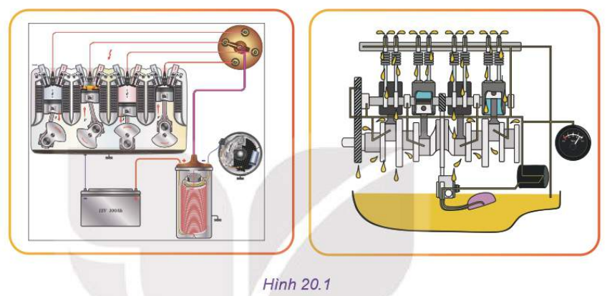
KHỞI ĐỘNG
Quan sát Hình 20.1 trong SGK tr. 99 và trả lời câu hỏi: Hình 20.1 thể hiện hai trong số các hệ thống chính của động cơ đốt trong. Hãy cho biết tên gọi, nhiệm vụ của hai hệ thống đó.
Hệ thống đánh lửa
Hệ thống bôi trơn

Slide 3
KHỞI ĐỘNG
Hệ thống đánh lửa: tạo ra tia lửa điện năng lượng cao để đốt cháy hòa khí trong xi lanh động cơ xăng đúng thời điểm.
Hệ thống bôi trơn: đưa dầu bôi trơn đến các bề mặt làm việc của các chi tiết để làm giảm ma sát và nhiệt độ giữa các chi tiết.

Slide 4
BÀI 20: CÁC HỆ THỐNG
TRONG ĐỘNG CƠ ĐỐT TRONG

Slide 5
NỘI DUNG BÀI HỌC
I
Hệ thống bôi trơn
IV
Hệ thống khởi động
II
Hệ thống làm mát
V
Hệ thống đánh lửa trên động cơ xăng
III
Hệ thống nhiên liệu
VI
Hệ thống xử lí khí thải của động cơ

Slide 6
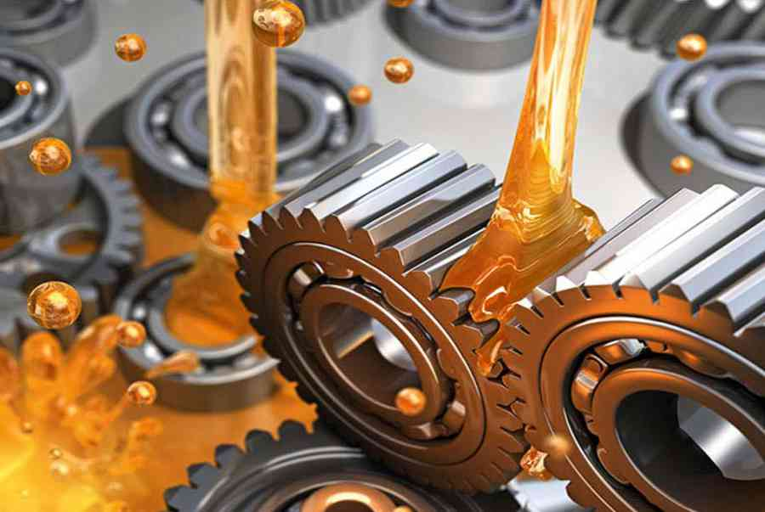
Hệ thống bôi trơn
I

Slide 7
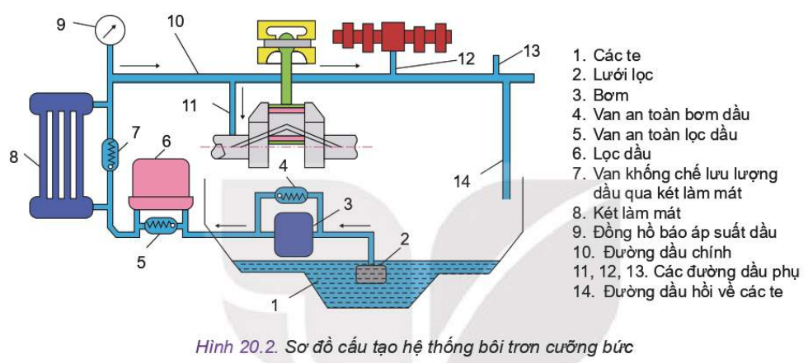
1. Nhiệm vụ và phân loại hệ thống bôi trơn
Thảo luận nhóm
Đọc nội dung mục I.1, thảo luận theo nhóm đôi và trả lời các câu hỏi:
Nêu nhiệm vụ và phân loại hệ thống bôi trơn.
Nêu nguyên lí hoạt động của hệ thống bôi trơn cưỡng bức.

Slide 8
1. Nhiệm vụ và phân loại hệ thống bôi trơn
Thảo luận nhóm
Nhiệm vụ: đưa dầu bôi trơn đến các bề mặt làm việc của các chi tiết để giảm ma sát và nhiệt độ giữa các chi tiết.
Một số hệ thống bôi trơn:
Bôi trơn bằng vung té.
Bôi trơn qua nhiên liệu.
Bôi trơn cưỡng bức.

Slide 9
2. Hệ thống bôi trơn cưỡng bức
Khám phá
Quan sát Hình 20.2 và thực hiện các nhiệm vụ:
Gọi tên các chi tiết, bộ phận từ (1) → (14).
Dầu bôi trơn được đưa đến bề mặt của những chi tiết nào?
Bộ phận nào có chức năng làm sạch dầu, bộ phận nào làm mát dầu?

Slide 10
2. Hệ thống bôi trơn cưỡng bức
Khám phá
Quan sát Hình 20.2 và thực hiện các nhiệm vụ:
Dầu bôi trơn được đưa đến bề mặt các chi tiết có chuyển động tương đối với nhau.

Slide 11
2. Hệ thống bôi trơn cưỡng bức
Khi hệ thống làm việc bình thường:
Dầu bôi trơn được bơm (3) hút từ các te (1) qua lưới lọc (2) → đi qua bầu lọc số (6), qua van (7) đến đường dầu chính (10) → đến các đường dầu (11), (12), (13) để đến bôi trơn các bề mặt chi tiết → trở về các te.

Slide 12
2. Hệ thống bôi trơn cưỡng bức
Nếu áp suất dầu ở trên các đường dầu vượt quá giá trị cho phép: van an toàn (4) mở để dầu quay về trước bơm (3) nhằm làm giảm áp suất lên các đường ống.
Trường hợp bầu lọc bị tắc: van an toàn (5) của bầu lọc sẽ mở dầu qua van (5) đề lên đường dầu chính.

Slide 13
2. Hệ thống bôi trơn cưỡng bức
Nếu nhiệt độ dầu quá cao: van (7) đóng một phần, dầu đi qua két làm mát (8) và tại đây, dầu được làm mát rồi tiếp tục được đưa đến các đường dầu (10), (11), (12), (13) để bôi trơn bề mặt các chi tiết.

Slide 14
2. Hệ thống bôi trơn cưỡng bức
Kết nối năng lực
Liệt kê các nguyên nhân dẫn tới nhiệt độ dầu quá cao, áp suất dầu vượt quá giá trị cho phép.
Qua sách báo và internet em hãy cho biết tại sao và khi nào cần phải thay dầu bôi trơn cho động cơ đốt trong?

Slide 15
2. Hệ thống bôi trơn cưỡng bức
Kết nối năng lực
Nguyên nhân: do dầu đi bôi trơn các bề mặt chi tiết, hấp thụ nhiệt từ chi tiết nên nhiệt độ dầu nóng lên.
Áp suất dầu vượt quá giá trị cho phép: lượng dầu bơm vào đường ống liên tục, đường ống không thay đổi dẫn đến áp suất dầu tăng.
Cần thay dầu bôi trơn vì dầu bẩn, hiệu quả sử dụng giảm.
Thay dầu bôi trơn theo định kì tùy loại động cơ.

Slide 16
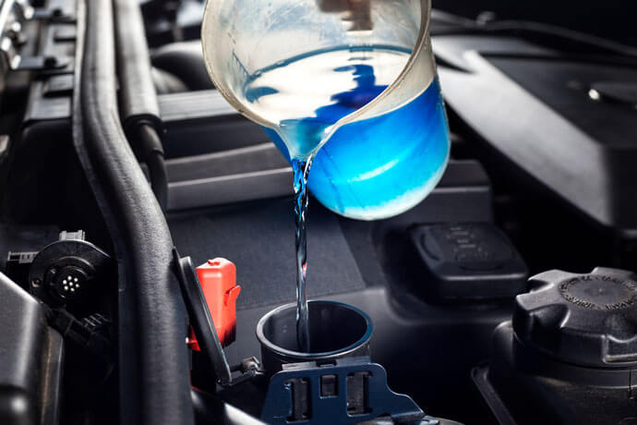
Hệ thống làm mát
II

Slide 17
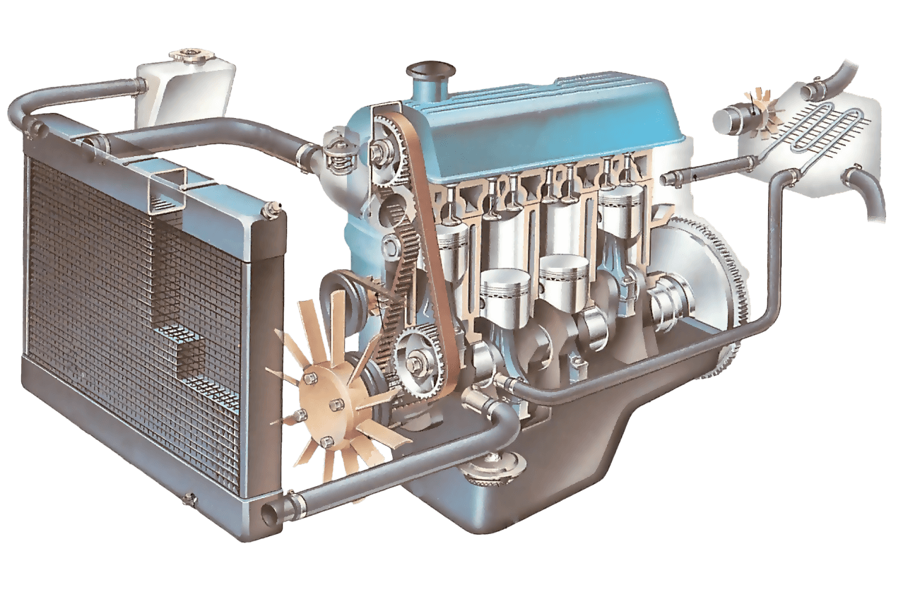
1. Nhiệm vụ và phân loại
Nhiệm vụ: giữ cho nhiệt độ của các chi tiết của động cơ không vượt quá giới hạn cho phép để đảm bảo điều kiện làm việc bình thường của động cơ đốt trong.
Phân loại: hệ thống làm mát bằng nước và hệ thống làm mát bằng không khí.
Hệ thống làm mát cho ô tô

Slide 18
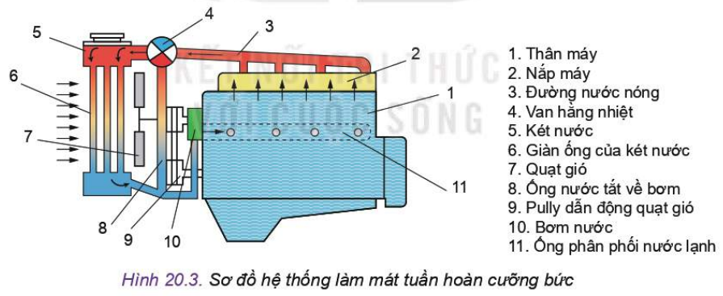
2. Hệ thống làm mát bằng nước
a) Cấu tạo
Nước được dùng làm môi chất trung gian tải nhiệt khỏi các chi tiết.
Trong quá trình làm việc, tốc độ lưu động của nước chủ yếu do bơm.

Slide 19
2. Hệ thống làm mát bằng nước
a) Cấu tạo
Khám phá
Gọi tên, xác định vị trí các chi tiết, bộ phận từ (1) đến (11).
Khi quạt gió (7) quay, gió được hút vào hay thổi ra?
Trên các đường ống dẫn nước, màu đỏ, màu xanh thể hiện điều gì?

Slide 20
2. Hệ thống làm mát bằng nước
a) Cấu tạo
Khám phá
Quạt gió (7) quay sẽ hút gió đi vào.
Trên đường ống dẫn nước, màu đỏ thể hiện nước có nhiệt độ cao, còn màu xanh có nhiệt độ thấp.

Slide 21
2. Hệ thống làm mát bằng nước
b) Nguyên lí làm việc
Nêu nguyên lí hoạt động của hệ thống làm mát bằng nước.

Slide 22
2. Hệ thống làm mát bằng nước
b) Nguyên lí làm việc
Khi động cơ đốt trong làm việc: nhiệt từ động cơ làm cho áo nước nóng dần lên; nước làm mát có nhiệt độ thấp được bơm (10) hút từ bình chứa phía dưới két nước (5) qua các đường ống để làm mát các chi tiết.

Slide 23
2. Hệ thống làm mát bằng nước
b) Nguyên lí làm việc
Khi nhiệt độ nước làm mát còn thấp: van hằng nhiệt (4) đóng đường thông với két (5), mở hoàn toàn đường thông với ống (8) để nước làm mát được chảy thẳng về bom và tiếp tục được bơm đầy vào động cơ.

Slide 24
2. Hệ thống làm mát bằng nước
b) Nguyên lí làm việc
Khi nhiệt độ nước làm mát đạt đến giới hạn: van hằng nhiệt (4) mở cả hai đường thông với kết (5) và ống (8).
Khi nhiệt độ nước làm mát vượt quá giới hạn: van hằng nhiệt (4) mở hoàn toàn đường thông với két nước (5), đường thông với ống (8) đóng.

Slide 25
2. Hệ thống làm mát bằng nước
b) Nguyên lí làm việc
Nước nóng qua két (5) sẽ được làm mát nhờ quạt gió (7) hút không khí vào, sau đó nước làm mát sẽ được bơm (10) hút trở lại áo nước và tiếp tục vòng làm việc mới.

Slide 26
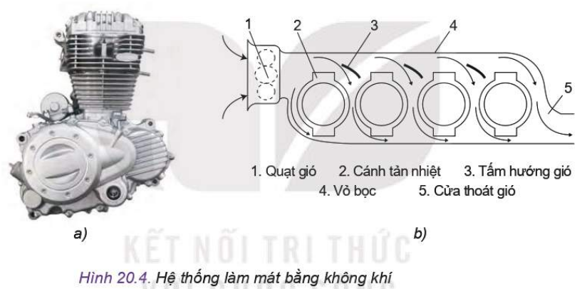
3. Hệ thống làm mát bằng không khí
a) Cấu tạo
Cấu tạo gồm: các cánh tản nhiệt được đúc bao ngoài xi lanh và nắp máy, ngoài ra ở một số động cơ tĩnh tại nhiều xi lanh, để tăng hiệu suất làm mát còn có quạt gió được dẫn động từ trục khuỷu và có các tấm hướng gió.

Slide 27
3. Hệ thống làm mát bằng không khí
b) Nguyên lí làm việc
Nêu nguyên lí hoạt động của hệ thống làm mát bằng không khí.

Slide 28
3. Hệ thống làm mát bằng không khí
b) Nguyên lí làm việc
Nhiệt từ các chi tiết khi động cơ làm việc sẽ được truyền tới các cánh tản nhiệt rồi tỏa ra không khí.
Sử dụng quạt gió làm mát giúp làm tăng hiệu quả làm mát.
Các tấm hướng gió (3) giúp phân phối không khí sao cho các xi lanh được làm mát đồng đều nhất.

Slide 29
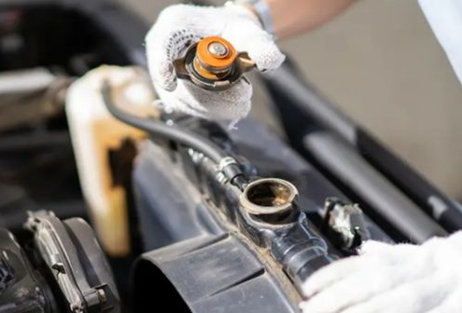
3. Hệ thống làm mát bằng không khí
b) Nguyên lí làm việc
Kết nối năng lực
Em hãy tìm hiểu và cho biết có những loại nước mát nào được sử dụng. Tại sao người ta lại pha thêm chất phụ gia vào nước làm mát?

Slide 30
3. Hệ thống làm mát bằng không khí
b) Nguyên lí làm việc
Kết nối năng lực
Phân loại: nước tinh khiết và nước có pha chất phụ gia.
Pha thêm chất phụ gia vào nước làm mát giúp khả năng hấp thụ nhiệt và truyền tải nhiệt của nước làm mát được tăng lên, hiệu quả làm mát từ đó cũng tăng.

Slide 31
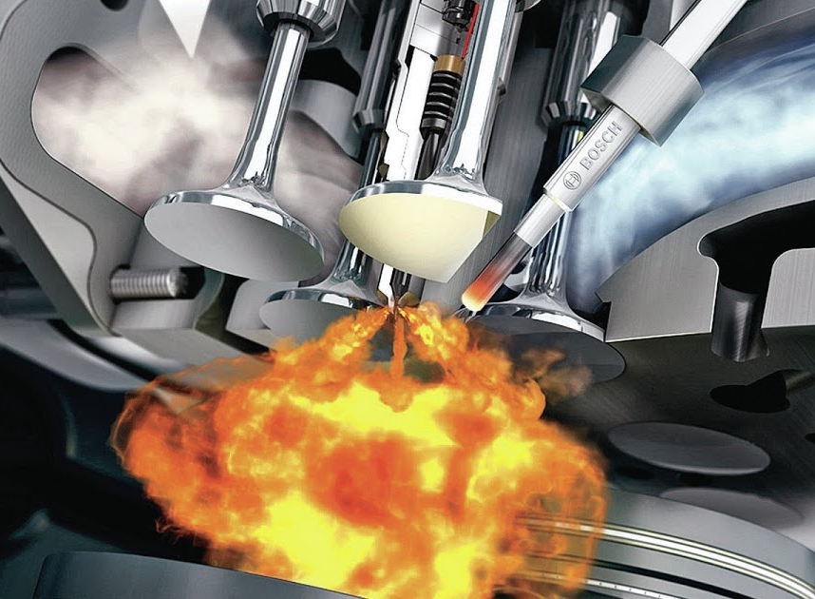
Hệ thống nhiên liệu
III

Slide 32
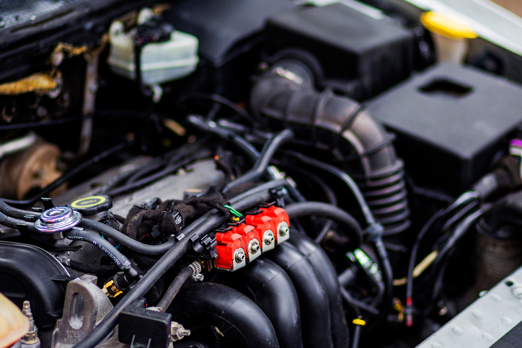
1. Hệ thống nhiên liệu động cơ xăng
a) Nhiệm vụ và phân loại
Nhiệm vụ: dự trữ, cung cấp nhiên liệu và tạo thành hòa khí phù hợp với chế độ làm việc của động cơ.
Phân loại:
- hệ thống nhiên liệu dùng bộ chế hòa khí;
- hệ thống nhiên liệu dùng vòi phun.

Slide 33
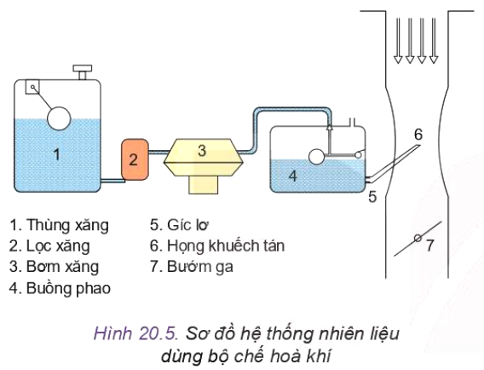
1. Hệ thống nhiên liệu động cơ xăng
b) Cấu tạo và nguyên lí làm việc
Khám phá
Quan sát Hình 20.5 và cho biết:
Đặc điểm của họng khuếch tán.
Bộ phận, chi tiết nào giữ cho lượng xăng trong buồng phao luôn ở mức không đổi?

Slide 34
1. Hệ thống nhiên liệu động cơ xăng
b) Cấu tạo và nguyên lí làm việc
Khám phá
Quan sát Hình 20.5 và cho biết:
Nếu thùng xăng đặt ở vị trí thấp hơn buồng phao thì có ảnh hưởng tới hoạt động của động cơ không? Ảnh hưởng như thế nào?

Slide 35
1. Hệ thống nhiên liệu động cơ xăng
Khám phá
b) Cấu tạo và nguyên lí làm việc
Tại vị trí đặt vòi phun (6) có tiết diện thu hẹp.
Nhờ phao xăng và kim ba cạnh nên mức xăng trong buồng vào (4) luôn được giữ ở mức không đổi.

Slide 36
1. Hệ thống nhiên liệu động cơ xăng
Khám phá
b) Cấu tạo và nguyên lí làm việc
Nếu thùng xăng (1) đặt ở vị trí thấp hơn buồng phao (4) không gây ảnh hưởng gì đến quá trình hoạt động của động cơ đốt trong.

Slide 37
1. Hệ thống nhiên liệu động cơ xăng
b) Cấu tạo và nguyên lí làm việc
Nguyên lí làm việc của hệ thống nhiên liệu dùng bộ chế hòa khí:
Xăng từ thùng chứa (1) được bơm (3) hút qua lọc (2) đến buồng phao (4) của bộ chế hoà khí.

Slide 38
1. Hệ thống nhiên liệu động cơ xăng
b) Cấu tạo và nguyên lí làm việc
Nguyên lí làm việc của hệ thống nhiên liệu dùng bộ chế hòa khí:
Tại kì nạp, không khí được hút vào động cơ đi qua họng khuếch tán (6) với vận tốc cao, xăng được hút từ buồng phao qua gíc lơ (5) hoà trộn với không khí trở thành hoà khí và được nạp vào xi lanh của động cơ.

Slide 39
1. Hệ thống nhiên liệu động cơ xăng
b) Cấu tạo và nguyên lí làm việc
Nguyên lí làm việc của hệ thống nhiên liệu dùng bộ chế hòa khí:
Lượng hoà khí nạp vào động cơ phụ thuộc vào độ mở của bướm ga (7), phù hợp với các chế độ làm việc của động cơ.

Slide 40
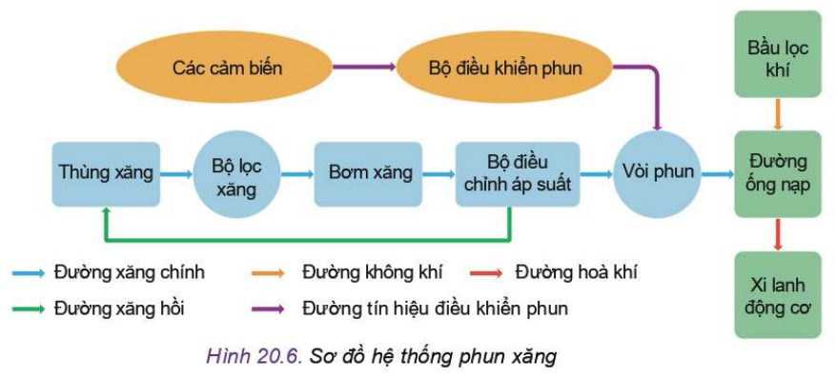
1. Hệ thống nhiên liệu động cơ xăng
b) Cấu tạo và nguyên lí làm việc
Quan sát Hình 20.6 và trả lời câu hỏi:
Nêu nguyên lí hoạt động của hệ thống nhiên liệu phun xăng.

Slide 41
Nguyên lí làm việc của hệ thống nhiên liệu dùng vòi phun:
Xăng được bơm hút từ thùng xăng, qua bầu lọc và bộ điều chỉnh áp suất đến vòi phun với áp suất cao và ổn định.
Sau đó xăng được phun vào đường ống nạp để hòa trộn cùng với không khí và nạp vào xi lanh.

Slide 42
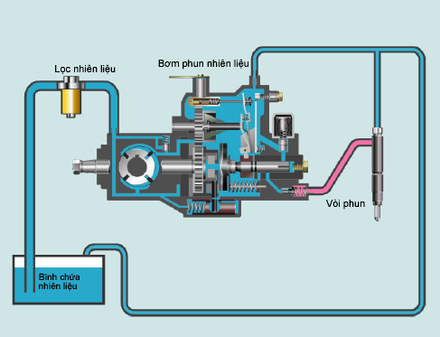
2. Hệ thống nhiên liệu động cơ Diesel
a) Nhiệm vụ và phân loại
Nhiệm vụ: dự trữ, cung cấp không khí và dầu diesel vào trong xi lanh phù hợp với các chế độ làm việc của động cơ.
Phân loại:
hệ thống nhiên liệu diesel thông thường
hệ thống nhiên liệu diesel điều khiển điện tử.

Slide 43
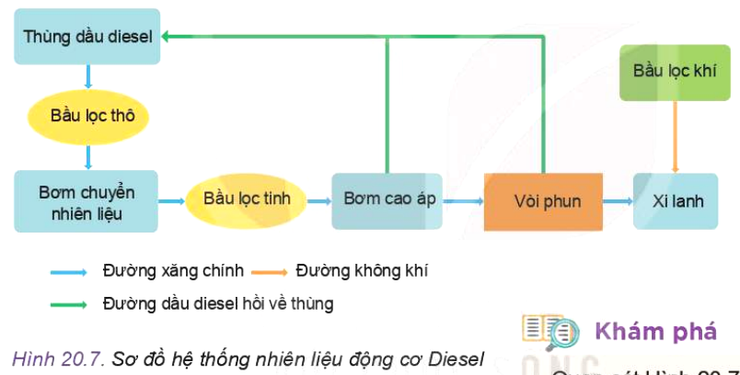
2. Hệ thống nhiên liệu động cơ Diesel
b) Cấu tạo và nguyên lí làm việc
Quan sát Hình 20.7 và trả lời câu hỏi:
Nêu cấu tạo, nguyên lí hoạt động của hệ thống nhiên liệu động cơ Diesel.

Slide 44
2. Hệ thống nhiên liệu động cơ Diesel
b) Cấu tạo và nguyên lí làm việc
Ở kì nạp, không khí được hút qua bầu lọc khí, qua đường ống nạp đi vào xi lanh.
Dầu diesel được bơm chuyển hút từ thùng chứa qua bầu lọc thô đến bầu lọc tinh và đưa tới khoang chứa của bơm cao áp để tạo áp suất cao.

Slide 45
2. Hệ thống nhiên liệu động cơ Diesel
b) Cấu tạo và nguyên lí làm việc
Cuối kì nén, dầu diesel được vòi phun phun với áp suất cao vào trong xi lanh và hòa trộn với không khí có nhiệt độ và áp suất cao nên tự bốc cháy.

Slide 46
2. Hệ thống nhiên liệu động cơ Diesel
b) Cấu tạo và nguyên lí làm việc
Khám phá
Quan sát hình 20.7 và cho biết các bầu lọc trên hệ thống có thể hoán đổi vị trí được không?

Slide 47
2. Hệ thống nhiên liệu động cơ Diesel
b) Cấu tạo và nguyên lí làm việc
Khám phá
Không thể hoán đổi vị trí.
Trong trường hợp hoán đổi, hệ thống và động cơ vẫn làm việc, nhưng điều kiện làm việc không được đảm bảo, bơm cao áp có thể nhanh bị hỏng.

Slide 48
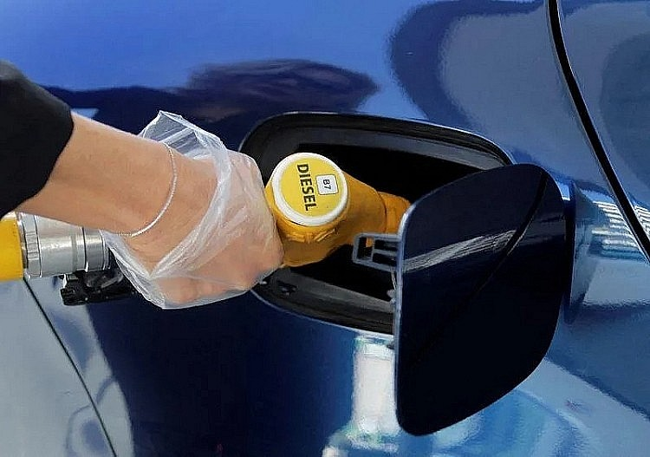
2. Hệ thống nhiên liệu động cơ Diesel
b) Cấu tạo và nguyên lí làm việc
Kết nối năng lực
Qua bài học kết hợp tìm hiểu trong sách báo, internet, em hãy cho biết:
Tại sao dầu diesel cần phải được phun tơi với áp suất cao?
Thông thường áp suất dầu diesel phun có giá trị khoảng bao nhiêu?

Slide 49
2. Hệ thống nhiên liệu động cơ Diesel
b) Cấu tạo và nguyên lí làm việc
Kết nối năng lực
Do dầu diesel phun vào xi lanh động cơ ở cuối kì nén nên thời gian hòa trộn với không khí để hình thành hỗn hợp không khí và nhiên liệu rất ngắn → cần được phun với áp suất cao để dầu diesel được xé tơi dễ hóa hơi và hòa trộn với không khí.

Slide 50
2. Hệ thống nhiên liệu động cơ Diesel
b) Cấu tạo và nguyên lí làm việc
Kết nối năng lực
Các hệ thống nhiên liệu động cơ Diesel thông thường có áp suất phun từ 180 đến 220 bar, hệ thống nhiên liệu động cơ Diesel điều khiển điện tử có áp suất lên tới hàng nghìn bar.

Slide 51
CẢM ƠN CÁC EM
ĐÃ LẮNG NGHE,
HẸN GẶP LẠI!

